Slide 1
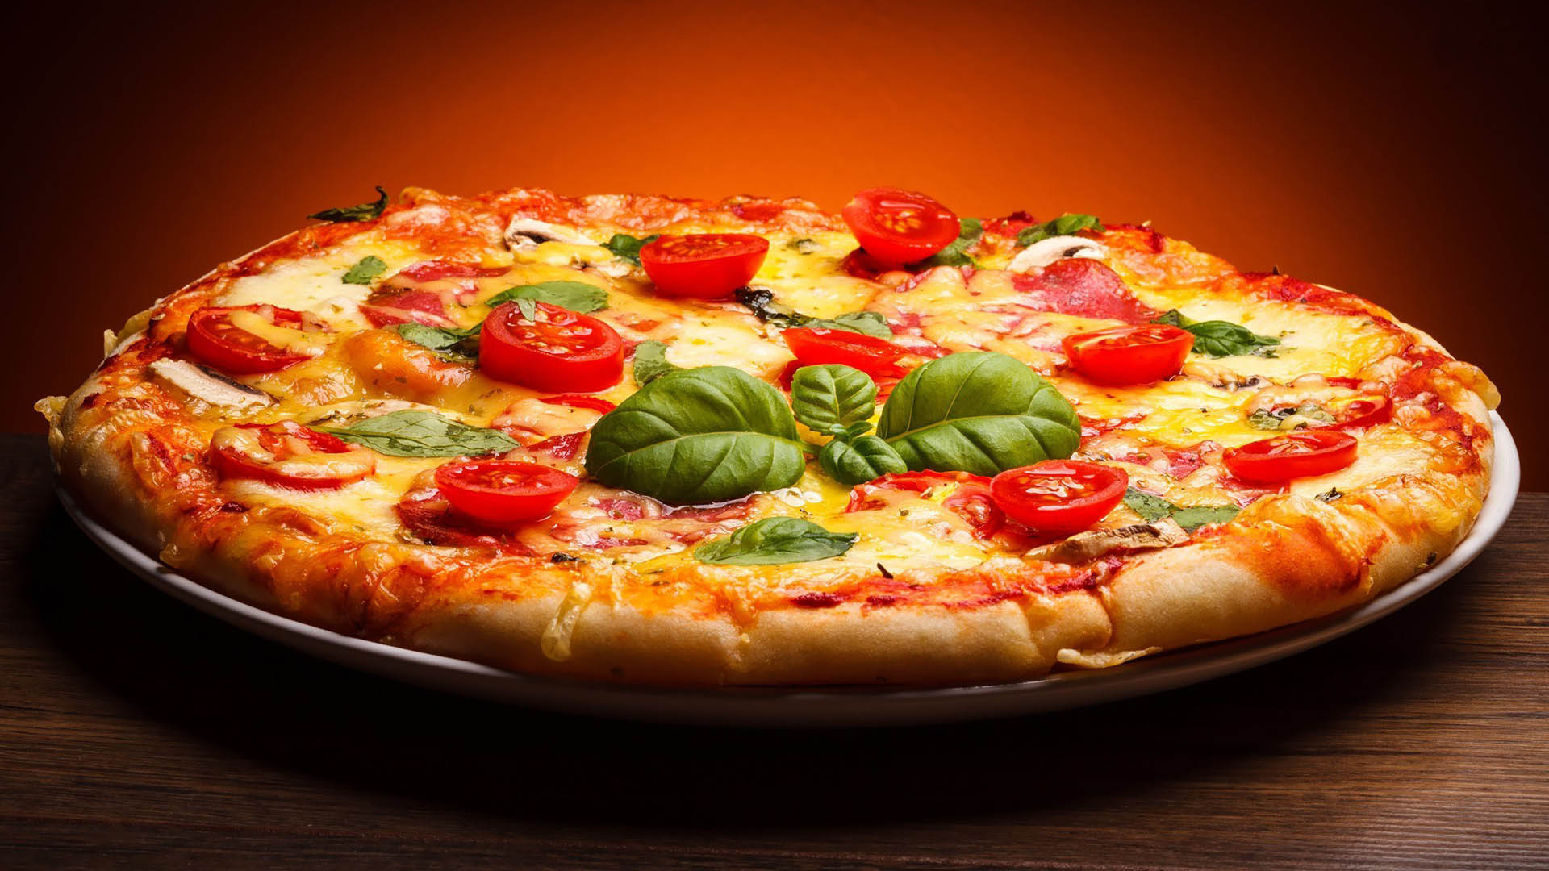
Wycieczka do pizzerii „Dominium”
„Promyki”, miały wycieczkę do pizzerii „Dominium”.
Dzieci dowiedziały się jak powstaje pizza oraz jakie składniki smakują na niej najlepiej.
„Promyki” były podzielone na kilka grup i same tworzyły własną pizzę, używając wybranych składników.
Każde dziecko ze smakiem zjadło zrobioną przez siebie pizzę.

Slide 2
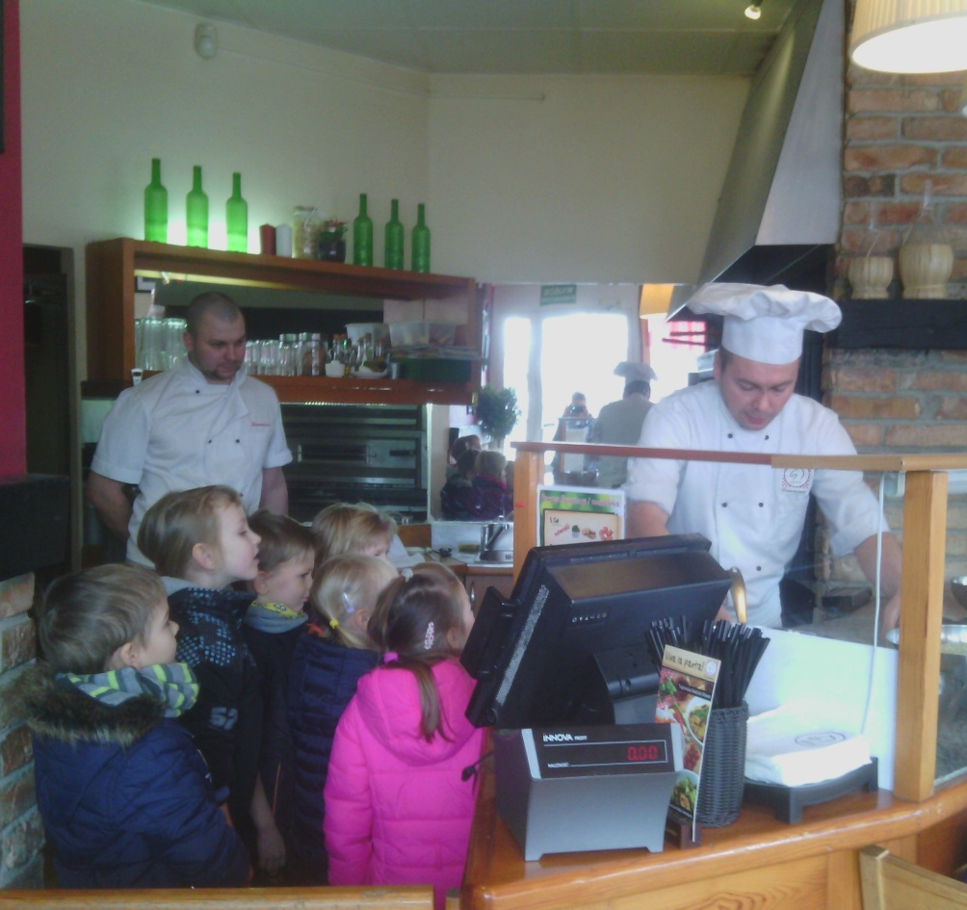
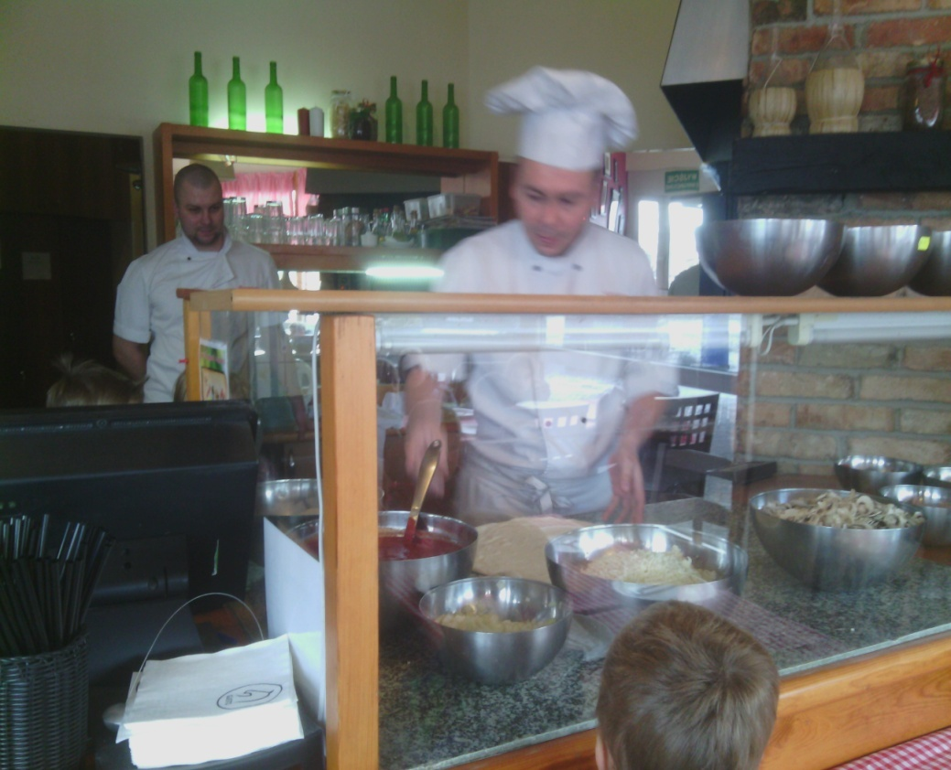

Slide 3
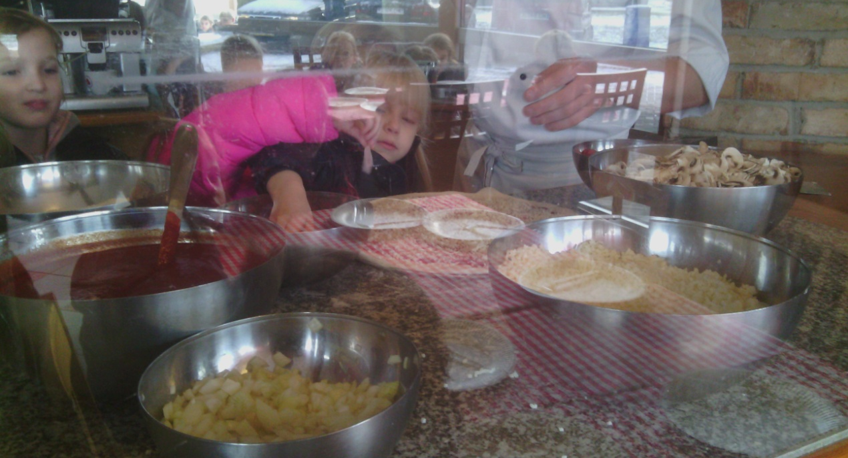
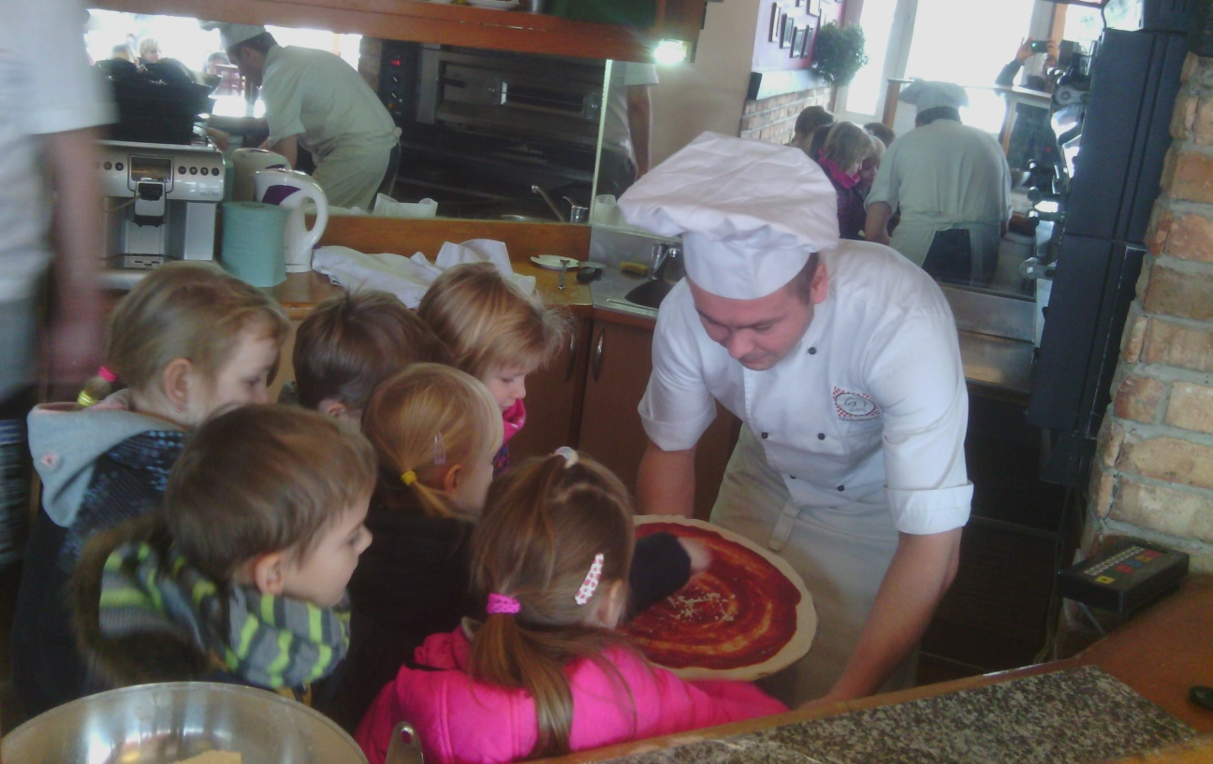

Slide 4
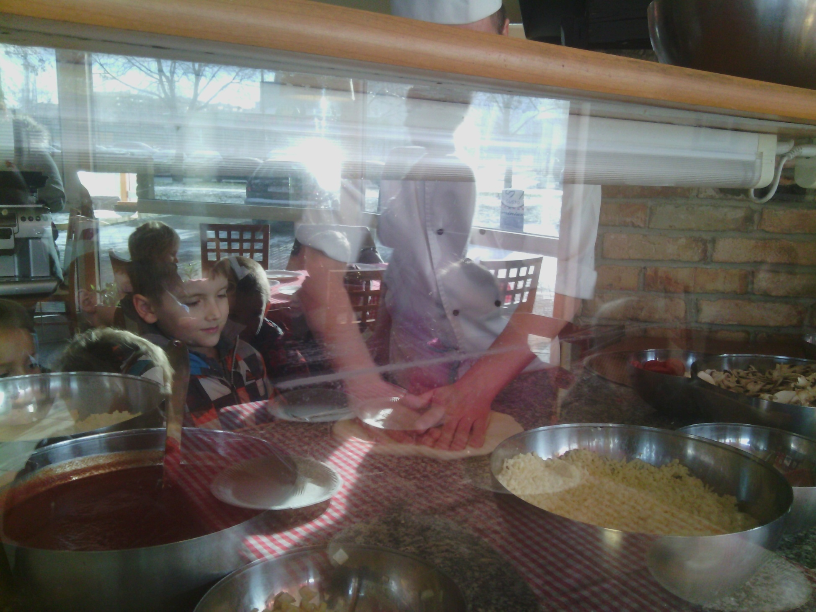

Slide 5
